Slide 1
Der Übertritt an die weiterführenden Schulen
Informationen zum Wechsel nach der 4. Klasse
Notes:
Willkommen und allgemeine Einführung

Slide 2
Inhaltsverzeichnis – Fragen zum Übertritt
I. Entscheidungshilfen zum Übertritt
II. Allgemeine Fragen zum Übertritt
III. Fragen zum Probeunterricht
IV. Fragen zur Mittelschule
V. Fragen zur Realschule
VI. Fragen zum Gymnasium
VII. Fragen zur Wirtschaftsschule und Berufsschule
VIII. Abschlüsse an den weiterführenden Schulen

Slide 3
Entscheidungshilfen zum Übertritt
> Zurück zum Inhaltsverzeichnis

Slide 4
Mit welchen Noten kann ich welche Schule erreichen?
In der 4. Klasse werden die Fächer Deutsch, Mathematik und HSU als Fächer für den Übertritt herangezogen.
Mittelschule:
Die Mittelschule ist mit allen Noten erreichbar und für viele Schülerinnen und Schüler ein guter Neuanfang.
Realschule:
Für die Realschule benötigt ihr Kind einen Notendurchschnitt von 2,66. Das heißt z.B. in zwei Fächern die Note 3 und einmal die Note 2.
Gymnasium:
Die Aufnahme an das Gymnasium ist möglich mit einem Notendurchschnitt von 2,33. Das heißt z.B. in zwei Fächern wird die Note 2 und einmal die Note 3 vorausgesetzt.

Slide 5
Kann man die 4. Klasse auch wiederholen?
Nach §13 der GrSO (Grundschulordnung) soll das Vorrücken in den Jahrgangsstufen 3 und 4 „nur dann versagt werden, wenn die Schülerin oder der Schüler in der Entwicklung oder in den Leistungen erheblich unter dem altersgemäßen Stand der betreffenden Jahrgangsstufe liegt und nicht erwartet werden kann, dass die Schülerin oder der Schüler am Unterricht in der nächsten Jahrgangsstufe mit Erfolg teilnehmen kann.“
Das heißt: Nachdem in der Regel fast alle Schülerinnen und Schüler in der 5. Klasse (z.B. an der Mittelschule) am Unterricht erfolgreich teilnehmen können, wird eine Wiederholung in der 4. Klasse nur in äußersten Ausnahmefällen gestattet.
Viele Schülerinnen und Schüler entwickeln sich in der 5. Klasse weiter, sodass Veränderungen der Schulart auch nach der 5. Klasse noch möglich ist.

Slide 6
Wie können wir als Eltern mitentscheiden?
Die genannten Noten, also die Aufnahmebedingungen, eröffnen die Möglichkeit an die jeweilige Schule zu wechseln. Gleichzeitig können Sie als Eltern auch eine Schulart für ihr Kind wählen, für die der Notendurchschnitt nicht so hoch ist (z.B. Realschule statt Gymnasium bei einem Notendurchschnitt von 2,33).
Falls Ihr Kind einen Notendurchschnitt für eine bestimmte Schule noch nicht erreicht hat, kann es den Probeunterricht (siehe > Probeunterricht) besuchen.

Slide 7
Woran erkenne ich, an welcher Schule mein Kind „richtig“ ist?
Bedenken Sie, dass es meist mehrere „richtige“ Möglichkeiten für Ihr Kind gibt. Die Noten haben sich über die Jahre als guter Indikator für das Gelingen an den Schularten erwiesen. Jedoch kennen Sie Ihr Kind am besten. Folgende Fragen können Ihnen als Entscheidungshilfe dienen: Wie sehr benötigt ihr Kind Erfolgserlebnisse um motiviert zu lernen? Wie sehr mag sich Ihr Kind in Aufgaben vertiefen? In welchen Fächern hat es noch Unsicherheiten, wo hat es Stärken? Ihr Kind kann die oben genannten Notendurchschnitte auch mit der Note 4 erreichen. Bedenken Sie, wie es an einer Schule mit höheren theoretischen Anforderungen zurechtkommt.
Ein Beispiel: Die Schülerin hat einen Notendurchschnitt von 2,66. Die HA machen oft viel Mühe und belasten auch die Familie. Die Schülerin ist etwas ängstlich und zurückhaltend und sozial sehr engagiert. Zusammen mit den Eltern entscheiden sie sich für die Mittelschule, damit dem Mädchen noch etwas Zeit bleibt, selbstsicherer zu werden. Sie könnte nach der 5. Klasse immer noch auf die RS wechseln oder nach der 6. Klasse den M-Zug besuchen oder mit der Berufsschule den Mittleren Schulabschluss erwerben. Es gibt immer wieder viele Möglichkeiten am schulischen Weg etwas zu verändern. >

Slide 8
Was mache ich, wenn wir eine „falsche“ Entscheidung treffen?
Das bayerische Schulsystem bietet viele Möglichkeiten. Über jede Schulart stehen Wege hin zu allen Schulabschlüssen offen bis einschließlich dem Abitur. Das zeigt sich auch an den Laufbahnen vieler erfolgreicher Schülerinnen und Schüler aus allen Schularten.
Falls Ihr Kind an einer Schule nicht mehr so erfolgreich lernen kann, sprechen Sie frühzeitig mit der Beratungslehrkraft der Schule. Diese kann Möglichkeiten aufzeigen, wie das Lernen wieder gelingt oder auch Wechselmöglichkeiten an andere Schulen aufzeigen.
Je früher Sie einen Wechsel anstreben, umso leichter ist dieser möglich.

Slide 9
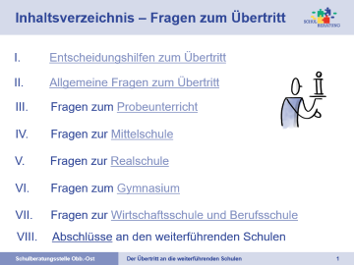
Allgemeine Fragen zum Übertritt
- Wann ist der Termin für das Übertrittszeugnis?
- Wo findet die Einschreibung statt?
- Wann findet die Einschreibung statt?
- Muss das Kind bei der Einschreibung dabei sein?
- Was muss zur Einschreibung mitgebracht werden?
- Wie erhalte ich nötige Vorinformation von der Schule?
- Wird der Schulweg bezahlt?

Slide 10
Wann ist der Termin für das Übertrittszeugnis?
Im Schuljahr 2021/2022 ist der Termin, an dem
das Übertrittszeugnis ausgegeben wird, am Freitag, 02. Mai 2022.
> Zurück zu den allgemeinen Fragen

Slide 11
Wo findet die Einschreibung statt? Muss mein Kind bei der Einschreibung dabei sein?
Die Einschreibung findet an der Schule statt, die das Kind besuchen wird.
Das Kind muss in der Regel bei der Einschreibung nicht dabei sein.
Ausnahmefälle entnehmen Sie bitte der Homepage der aufnehmenden Schule.
Es macht jedoch Sinn, dass Ihr Kind die zukünftige Schule schon einmal gesehen hat.
> Zurück zu den allgemeinen Fragen

Slide 12
Wann findet die Einschreibung statt?
Die Anmeldung findet von 09. bis 13. Mai 2022 statt.
Die genauen Uhrzeiten können Sie den Homepages der jeweiligen Schulen oder der Tagespresse entnehmen.
> Zurück zu den allgemeinen Fragen

Slide 13
Was muss zur Einschreibung mitgebracht werden?
Übertrittszeugnis, Geburtsurkunde, Sorgerechtsnachweis (bei alleinerziehendem Elternteil), evtl. Passbild für MVV Ausweis, Masernnachweis
Wenn ihr Kind an die Mittelschule geht, erhält die Schule die Daten von der Grundschule. Dennoch ist es gut, wenn Sie sich vorab mit der Schule in Verbindung setzen.
> Zurück zu den allgemeinen Fragen

Slide 14
Wie erhalte ich nötige Vorinformationen von der Schule?
Das ist von Schule zu Schule verschieden.
Sehen Sie sich frühzeitig die Homepages an und kontaktieren Sie die Schule bei Nachfragen.
Es ist gut, wenn Sie wichtige Informationen über Ihr Kind (z.B. eine Lese-Rechtschreib-Störung usw.) frühzeitig weitergeben.
> Zurück zu den allgemeinen Fragen

Slide 15
Schulwegbeförderung: Wird der Bus bzw. Zug zur weiterführenden Schule bezahlt?
Der Schulbus wird bei öffentlichen und anerkannten privaten weiterführenden Schulen bis zum Ende der 10. Jahrgangsstufe bezahlt. Die Ausstellung der Fahrkarten erfolgt an der weiterführenden Schule jeweils zu Beginn des Schuljahres.
Im Normalfall wird die Beförderung bezahlt, wenn der Schulweg in einer Richtung mehr als drei Kilometer beträgt. Außerdem muss die Zurücklegung des Schulwegs nach allgemeiner Verkehrsauffassung zumutbar sein.
> Zurück zu den allgemeinen Fragen

Slide 16
Fragen zum Probeunterricht
- Wann findet der Probeunterricht statt?
- Wo findet der Probeunterricht statt?
- Wie läuft der Probeunterricht ab?
- Wann ist der Probeunterricht bestanden?
- Wann ist die Teilnahme am Probeunterricht sinnvoll?
- Beispielaufgaben für den Probeunterricht an RS und GYM?

Slide 17
Wann und wo findet der Probeunterricht statt?
Der Probeunterricht wird von 17. Mai bis 19. Mai 2022 durchgeführt
Der Probeunterricht findet in der Regel an der Schule statt, die im kommenden Jahr auch besucht werden soll.
- Zurück zu Fragen zum Probenunterricht

Slide 18
Wie läuft der Probeunterricht ab?
Der Probeunterricht findet in den Fächern Deutsch und Mathematik statt. Dabei gibt es Unterricht und auch Proben. Die Aufgaben werden zentral gestellt.
- Zurück zu Fragen zum Probenunterricht

Slide 19
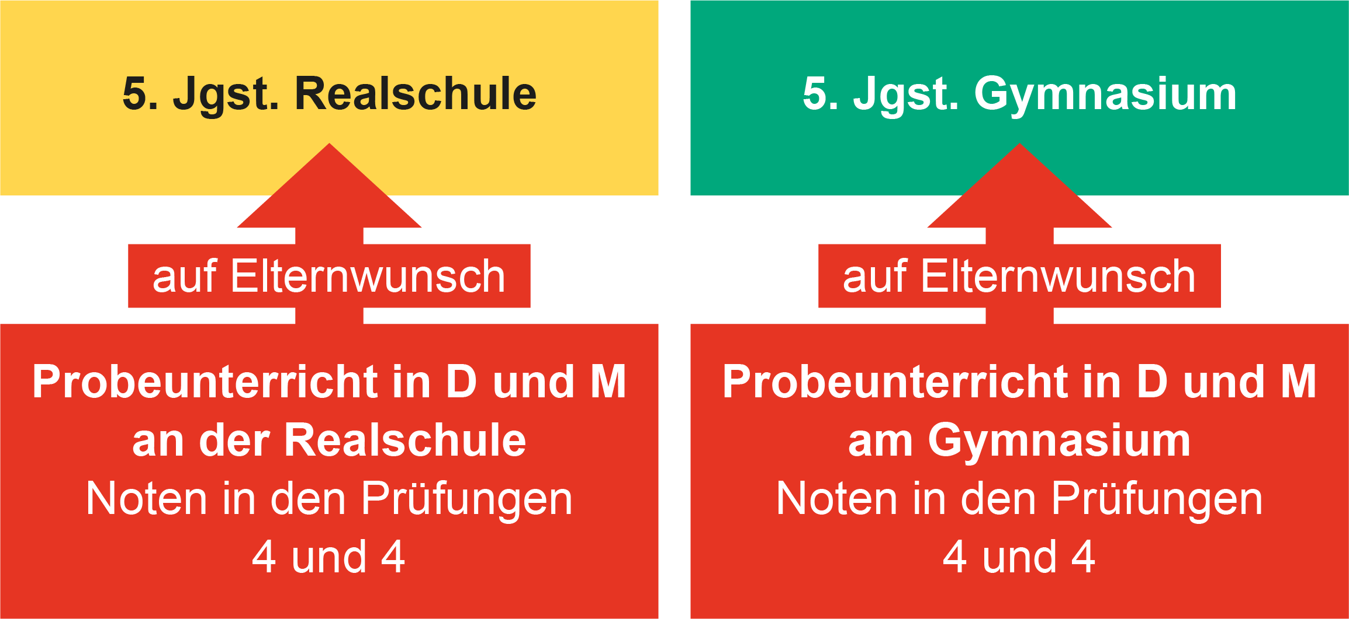
Wann ist der Probeunterricht bestanden?
Der Probeunterricht ist bestanden, wenn in einem Fach mindestens die Note 4 und in dem anderen Fach die Note 3 erreicht wurde.
Sollte in beiden Fächern die Note 4 erreicht worden sein, können Sie als Eltern entscheiden, ob Sie dennoch eine Aufnahme an die Schule möchten.
Mit der Note 5 in einem Fach ist der Probeunterricht nicht bestanden.
- Zurück zu Fragen zum Probenunterricht

Slide 20
Wann ist die Teilnahme am Probeunterricht sinnvoll?
Am sinnvollsten ist die Teilnahme, wenn Ihr Kind die Note für die gewünschte Schulart knapp verfehlt hat.
Bedenken Sie, dass sich das Niveau des Probeunterrichts an der jeweiligen Schulart orientiert. Es werden auch anspruchsvollere Aufgaben gestellt. Sie sollten dabei überlegen, wie sich ein Scheitern für Ihr Kind auswirkt. Sprechen Sie dazu auch ehrlich mit Ihrem Kind. Ihr Kind sollte hinter der Entscheidung stehen und auch die Folgen aushalten können.
- Zurück zu Fragen zum Probenunterricht

Slide 21
Beispielaufgaben für den Probeunterricht?
Wie sieht der Probeunterricht an der Realschule aus:
Beispielaufgaben: https://www.isb.bayern.de/realschule/leistungserhebungen/probeunterricht-realschule/
Wie sieht der Probeunterricht am Gymnasium aus:
Beispielaufgaben: https://www.isb.bayern.de/gymnasium/leistungserhebungen/probeunterricht-gymnasium/
- Zurück zu Fragen zum Probenunterricht

Slide 22
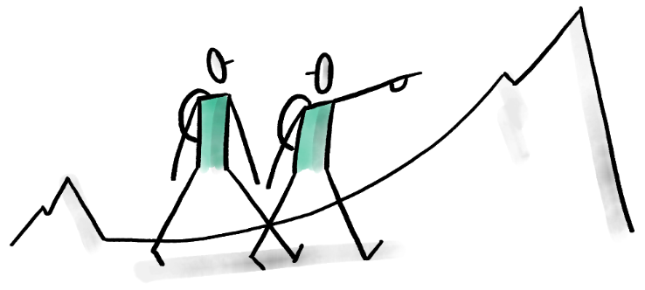
Fragen zur Mittelschule - Übersicht
Welche Ziele werden an der Mittelschule verfolgt?
Wie unterstützt die Mittelschule Schülerinnen und Schüler der 5. Klasse?
Was erwartet die Mittelschule von ihren Schülerinnen und Schülern und was dürfen Sie von der Mittelschule erwarten?
Welche Zweige und Ausbildungsrichtungen gibt es an der Mittelschule?
Wichtige Ansprechpartner für den Übertritt
> Fragen zum M-Zug an der Mittelschule
> Zurück zum Inhaltsverzeichnis

Slide 23
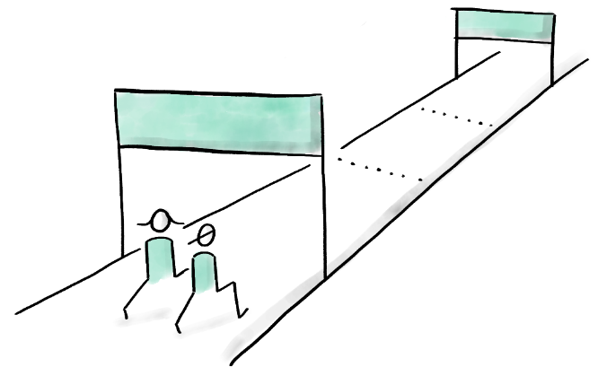
Welche Ziele werden an der Mittelschule verfolgt?
An der Mittelschule erhalten Schülerinnen und Schüler eine grundlegende Allgemeinbildung, die eine gute Voraussetzung für die weitere Zukunft bieten soll.
Damit ist die Basis für einen Einstieg in eine berufliche Ausbildung gelegt. Eine Berufsausbildung zu absolvieren, hat einen sehr hohen Wert in Deutschland und bietet später alle Möglichkeiten sich weiterzubilden.
> zurück zu Fragen zur Mittelschule
> zurück zum Inhaltsverzeichnis

Slide 24
Wie unterstützt die Mittelschule Schülerinnen und Schüler der 5. Klasse?
In der 5. Klasse wird bei allen Schülerinnen und Schülern darauf geachtet, in welchen Bereichen das Wissen noch nicht so gesichert ist. Gerade für Schülerinnen und Schüler, denen die zunehmenden Anforderungen in der 4. Klasse schwer gefallen sind, ist es wichtig, dass Sie wieder neu starten dürfen und Erfolgserlebnisse haben.
Dabei hilft das Klassenleiterprinzip an der Mittelschule. Die Klassenleitung koordiniert auch den Förderunterricht bei einer Förderlehrkraft oder, falls nötig, die Zusammenarbeit mit weiteren Unterstützungsangeboten.
> zurück zu Fragen zur Mittelschule
> zurück zum Inhaltsverzeichnis

Slide 25
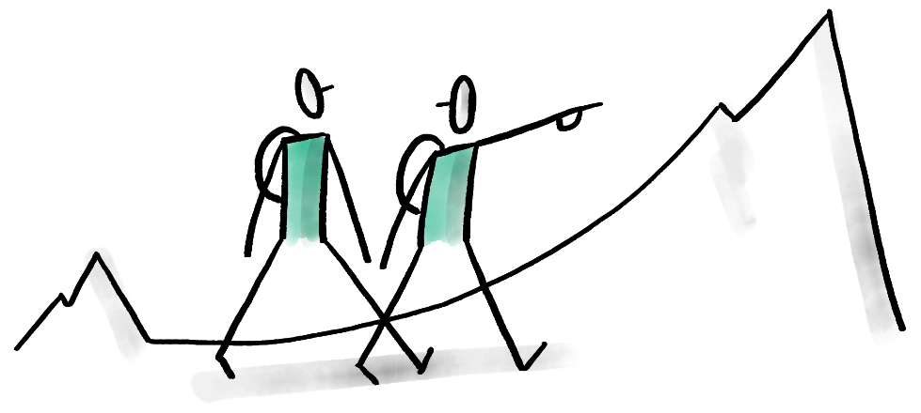
Was erwartet die Mittelschule von Ihren Schülerinnen und Schülern, was dürfen Sie von der Mittelschule erwarten?
Interesse und Freude am praktischen Tun
individuell angepasstes Lernvolumen
Klassenlehrerprinzip: Begleitung des Lernens und Übens bei individuell angemessener Zeit
anschauliches Denken mit Blick auf praktische Ausrichtung
begleitetes und zunehmend selbstständiges Lernen und Üben
Entwicklung kommunikativer, sozialer und persönlicher Kompetenzen
> Weitere Informationen
> Zurück zum Inhaltsverzeichnis

Slide 26
Was erwartet die Mittelschule von Ihren Schülerinnen und Schülern, was dürfen Sie von der Mittelschule erwarten?
Die Mittelschule erwartet Interesse und Freude am praktischen Tun. Die grundlegende Allgemeinbildung wird praxisnah vermittelt. So können früh Bezüge zur Berufs- und Arbeitswelt hergestellt werden.
Schülerinnen und Schüler lernen Betriebe kennen, Fachleute aus der Wirtschaft kommen in die Schule und die Schüler machen sehr viele konkrete Praxiserfahrungen bei den verpflichtenden und begleiteten Betriebspraktika. Diese motivieren die Schüler für das zukünftige Lernen.
So erleben wir immer wieder, dass Eltern und Lehrkräfte staunen, was aus „Ihren“ Kindern so alles wird.
> zurück zu Fragen zur Mittelschule
> zurück zum Inhaltsverzeichnis

Slide 27
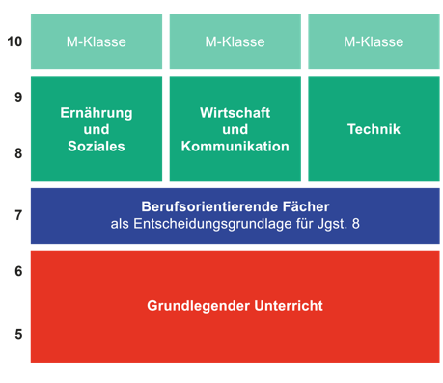
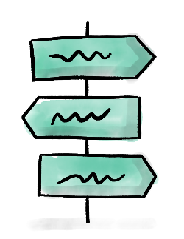
Zweige und Ausbildungsrichtungen an der Mittelschule
> Zur Erklärung des Schaubildes und Erläuterungen zu den Ausbildungsrichtungen
> Zurück zum Inhaltsverzeichnis
> zurück zu Fragen zur Mittelschule
Notes:
Insbesondere in der 5. und 6. Klasse steht an der MS die Grundlegende Bildung – auch mit wiederholenden Themen im Vordergrund, damit eine gute Basis gelegt wird.
Ab der 7. Klasse wird dies mit den berufsorientierenden Fächern - Ernährung und Soziales - Wirtschaft und Kommunikation - Technik
ergänzt. Schüler sollen herausfinden, welcher Bereich ihnen besonders liegt und diesen berufsorientierende Fach bildet dann zusammen mit dem Fach „Wirtschaft und Beruf“ den Kern der Praxisorientierung. In diesem Fach finden einwöchige Projekte statt, bei denen Planung, Teamarbeit, Recherche ebenso wie Produktion und Präsentation der Arbeit verlangt werden. Mögliche Beispiele: Soziales „Ein mediterranes Menü“, Wirtschaft „Ein Werbekonzept für die gemeindlichen Vereine“ oder Technik „ein Ablagesystem für den eigenen Schreibtisch – zum strukturierten Lernen“. Diese Projektarbeiten sind für alle Regelschüler wie auch M-Schüler verpflichtend und Bestandteil der Abschlussprüfungen.
Die dabei erworbenen Erfahrungen und Kenntnisse werden immer wieder verzahnt mit den Betriebspraktika, wodurch Schüler praxisnah und zielgerichtet auf eine Berufsausbildung vorbereitet werden. Spezialität Praxisklasse: „noch viel mehr Praktika und individuelle – auch sozialpädagogische – Betreuung“
Evtl. Hinweis auf Angebot zum gebundenen Ganztagsbetrieb als Alleinstellungsmerkmal in der Region (Individuelle Stärken der einzelnen Schulen, wie besondere Arbeitsgemeinschaften, Soziales Lernen, Auslandsfahrten u.v.m. entnehmen Sie bitte den Informationsabenden der einzelnen Mittelschulen)

Slide 28
Zweige und Ausbildungsrichtungen an der Mittelschule
In der 5. und 6. Klasse steht an der MS die grundlegende Bildung.
Hier wird die Basis für weiteres erfolgreiches Lernen später gelegt.
Ab der 7. Klasse wird dies mit folgenden Fächern ergänzt. - Ernährung und Soziales - Wirtschaft und Kommunikation - Technik
Schüler finden heraus, welcher Bereich ihnen besonders liegt.
Dieses berufsorientierende Fach bildet dann ab der 8. Klasse
mit dem Fach „Wirtschaft und Beruf“ den Kern der Praxisorientierung.
Hier gibt es einwöchige Projekte, bei denen Planung, Teamarbeit,
Recherche, die Produktion und Präsentation der Arbeit verlangt werden.
Mögliche Beispiele für eine Projektprüfung: Ernährung und Soziales „Ein mediterranes Menü“, Wirtschaft „Ein Werbekonzept für die gemeindlichen Vereine“ oder Technik „ein Ablagesystem für den eigenen Schreibtisch“.
> Weitere Informationen zur Projektprüfung
> zurück zu Fragen zur Mittelschule
> Zurück zum Inhaltsverzeichnis
Notes:
Insbesondere in der 5. und 6. Klasse steht an der MS die Grundlegende Bildung – auch mit wiederholenden Themen im Vordergrund, damit eine gute Basis gelegt wird.
Ab der 7. Klasse wird dies mit den berufsorientierenden Fächern - Ernährung und Soziales - Wirtschaft und Kommunikation - Technik
ergänzt. Schüler sollen herausfinden, welcher Bereich ihnen besonders liegt und diesen berufsorientierende Fach bildet dann zusammen mit dem Fach „Wirtschaft und Beruf“ den Kern der Praxisorientierung. In diesem Fach finden einwöchige Projekte statt, bei denen Planung, Teamarbeit, Recherche ebenso wie Produktion und Präsentation der Arbeit verlangt werden. Mögliche Beispiele: Soziales „Ein mediterranes Menü“, Wirtschaft „Ein Werbekonzept für die gemeindlichen Vereine“ oder Technik „ein Ablagesystem für den eigenen Schreibtisch – zum strukturierten Lernen“. Diese Projektarbeiten sind für alle Regelschüler wie auch M-Schüler verpflichtend und Bestandteil der Abschlussprüfungen.
Die dabei erworbenen Erfahrungen und Kenntnisse werden immer wieder verzahnt mit den Betriebspraktika, wodurch Schüler praxisnah und zielgerichtet auf eine Berufsausbildung vorbereitet werden. Spezialität Praxisklasse: „noch viel mehr Praktika und individuelle – auch sozialpädagogische – Betreuung“
Evtl. Hinweis auf Angebot zum gebundenen Ganztagsbetrieb als Alleinstellungsmerkmal in der Region (Individuelle Stärken der einzelnen Schulen, wie besondere Arbeitsgemeinschaften, Soziales Lernen, Auslandsfahrten u.v.m. entnehmen Sie bitte den Informationsabenden der einzelnen Mittelschulen)

Slide 29
Die Projektprüfung an der Mittelschule
Eine Übungs-Projektwoche, ebenso wie die Abschlussprüfungen, wird über den Zeitraum von einer Woche abgehalten.
Mögliche Beispiele für eine Projektprüfung: Ernährung und Soziales „Ein mediterranes Menü“, Wirtschaft „Ein Werbekonzept für die gemeindlichen Vereine“ oder Technik „ein Ablagesystem für den eigenen Schreibtisch“.
Die Schülerinnen und Schüler beginnen meist mit einer Recherche, z.B. über mediterranes Essen, Olivenöl, über alle Vereine in der Gemeinde, oder gestalten eine Umfrage über beliebte Ablagesysteme.
Sie wählen aus und entwickeln ihre Ideen, wie sie – meist in einem Team –
zu einer guten Lösung kommen. Was genau wird gekocht, wer kauft ein, wo kann die Werbung erscheinen, aus welchem Material soll das am Computer entwickelte Ablagesystem am Praxistag produziert werden?
Speisekarten werden erstellt, Einladungen geschrieben, Angebote eingeholt, Preise werden kalkuliert und alles in einer Projektmappe dokumentiert.
Am Abschlusstag werden die Ergebnisse und die gesamte Arbeit des Projektes
präsentiert und die gemachten Erfahrungen reflektiert.
> Zurück zu den Ausbildungsrichtungen
> Zurück zum Inhaltsverzeichnis

Slide 30
Fragen zum M-Zug an der Mittelschule
Was bedeutet „M-Zug“?
Was sind die Voraussetzungen zum Erreichen des M-Zuges?
Kann ich auch später noch
auf den M-Zug wechseln?
Ist der Mittlere Schulabschluss der Mittelschule gleichwertig?
Welche Wege gibt es nach der Mittelschule?
> zurück zu Fragen zur Mittelschule
Was ist die Vorbereitungsklasse (9+2)?
> Zurück zum Inhaltsverzeichnis
29

Slide 31
Was versteht man unter „M-Zug“?
Der M-Zug wird an größeren Mittelschulen angeboten und führt zum Mittleren Schulabschluss.
Das „M“ steht für den Mittleren Schulabschluss.
Alle Schülerinnen und Schüler können an den M-Zug ab der
7. Klasse wechseln, wenn sie die Voraussetzungen dafür erfüllen. Der M-Zug wird an der Mittelschule in der 10. Klasse mit den Prüfungen zum Mittleren Schulabschluss abgeschlossen.
Die Voraussetzungen zum Erreichen des M-Zuges
> Fragen zum M-Zug
> Zurück zum Inhaltsverzeichnis
30

Slide 32
Was sind die Voraussetzungen zum Erreichen des M-Zuges?
In der 6. Klasse benötigt man in den Fächern Deutsch, Mathematik und Englisch einen Notendurchschnitt von 2,66. Dieser Notendurchschnitt kann sowohl mit dem Zwischenzeugnis als auch mit dem Jahreszeugnis nachgewiesen werden.
Ist der Notendurchschnitt nicht erreicht, gibt es auch eine Aufnahmeprüfung in den letzten Tagen der Sommerferien.
Kann ich auch später noch
auf den M-Zug wechseln?
> Fragen zum M-Zug
> Zurück zum Inhaltsverzeichnis
31

Slide 33
Kann ich auch später auf den M-Zug wechseln?
Ja, an den M-Zug kann nach jeder Jahrgangsstufe gewechselt werden.
Ab der 7. Klasse muss allerdings dabei ein Notendurchschnitt von 2,33 in den Fächern Deutsch, Mathematik und Englisch erreicht werden. Dies gilt auch in der 8. und 9. Klasse.
Wenn Schülerinnen und Schüler später diesen Notenschnitt erreichen, dann fügen sie sich auch meist gut in die Klasse ein.
Entscheidend ist meist der ernsthafte Wille der Schülerin oder des Schülers, auch mehr Lernaufwand in Kauf zu nehmen.
Was ist die Vorbereitungsklasse (9+2)?
Ist der Mittlere Schulabschluss der Mittelschule gleichwertig?
> Fragen zum M-Zug
> Zurück zum Inhaltsverzeichnis
32

Slide 34
Die Vorbereitungsklasse („9+2“) – eine weitere Möglichkeit zum Mittleren Schulabschluss
An einigen Standorten gibt es anstatt des M-Zuges der Mittelschule die sogenannte Vorbereitungsklasse. Bekannt ist dieses Modell unter dem Kürzel „9+2“, weil hier Schülerinnen und Schülermit bestandenem „Quali“ in weiteren zwei Jahren den Mittleren Schulabschluss erreichen können. Die Abschlussprüfung ist identisch mit der des M-Zuges.
Aufnahmebedingung:
- Notendurchschnitt 2,5 beim Quali
- Aufnahmegespräch möglich, falls Durchschnitt nicht erreicht ist.
Ist der Mittlere Schulabschluss der Mittelschule gleichwertig?
> Fragen zum M-Zug
> Zurück zum Inhaltsverzeichnis
33

Slide 35
Ist der Mittlere Schulabschluss der Mittelschule gleichwertig?
Jeder Mittlere Schulabschluss ist gleichwertig, er verleiht also die selben Berechtigungen für die zukünftigen Schulen und Berufsausbildungen.
Dabei ist zu bedenken, dass jede Schulart dabei ihre individuellen Ziele in den Vordergrund rückt, also etwas anders ist. An der Mittelschule ist der Mittlere Schulabschluss sehr praxisorientiert. Die Schülerinnen und Schüler erhalten somit nicht nur in den allgemeinbildenden Fächern die wesentlichen Grundkenntnisse, sondern werden in den praktischen
Fächern auf eine Berufsausbildung vorbereitet. Die Hinführung zu eigenverantwortlichem Lernen und Arbeiten ist in diesem Sinne eine Besonderheit der Mittelschule, die insbesondere durch den Klassenleiter-
unterricht und die vielfältigen Projektarbeiten erworben werden. Dies schätzen die Ausbilder in den Betrieben sehr. Viele Auszubildende, die ihre Berufsausbildung abgeschlossen haben, qualifizieren sich deshalb für die Berufsoberschule (BOS). > Über diesen Weg können Schülerinnen und Schüler auch das Abitur erreichen.
> Fragen zum M-Zug
> Zurück zum Inhaltsverzeichnis
34

Slide 36
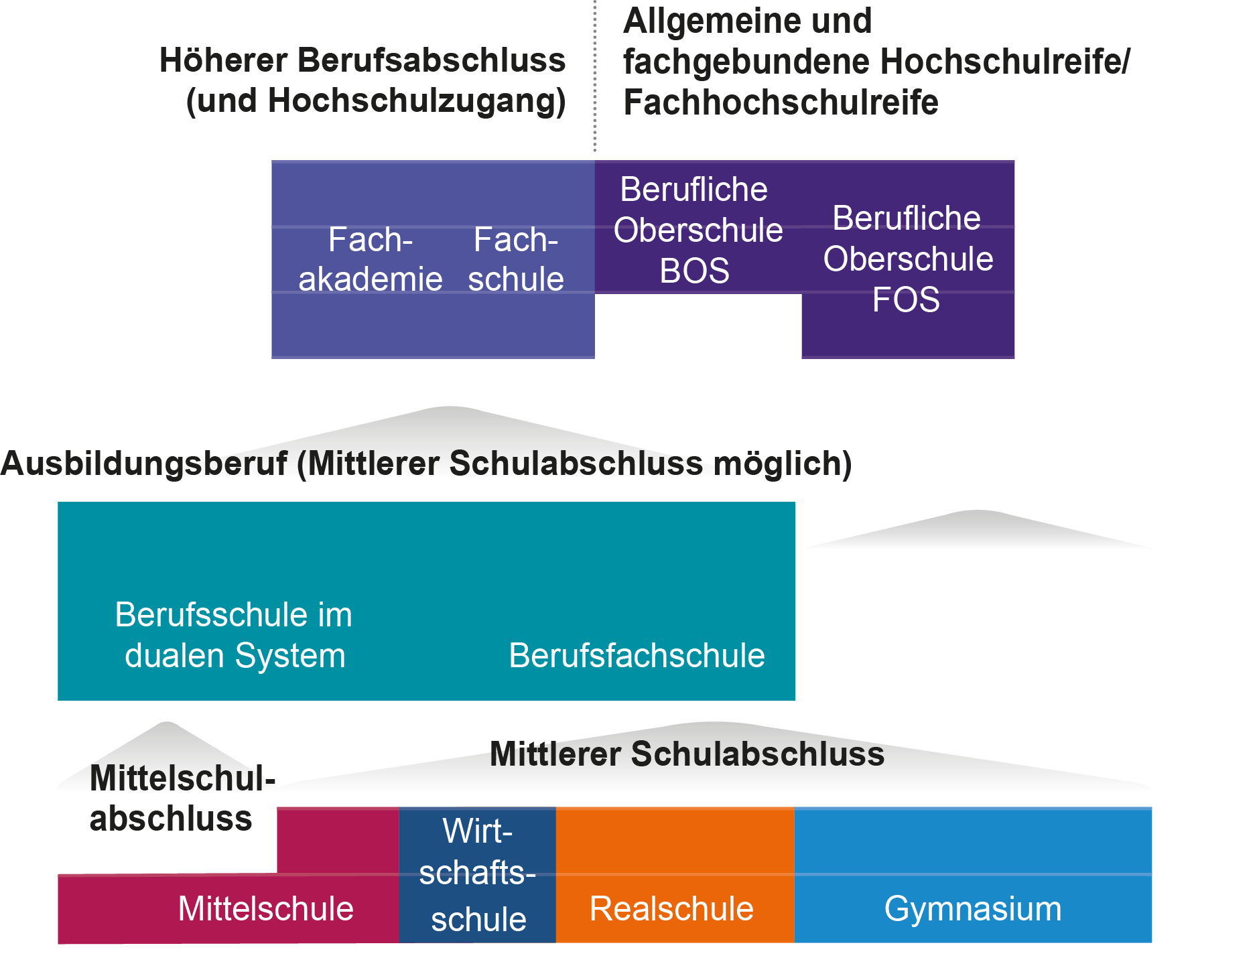
Abschlüsse über die Mittelschule
> Fragen zum M-Zug
> Mehr Text
> Zurück zum Inhaltsverzeichnis

Slide 37
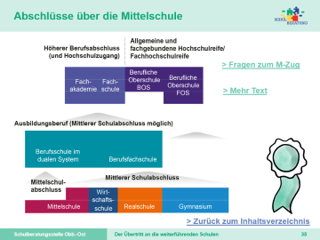
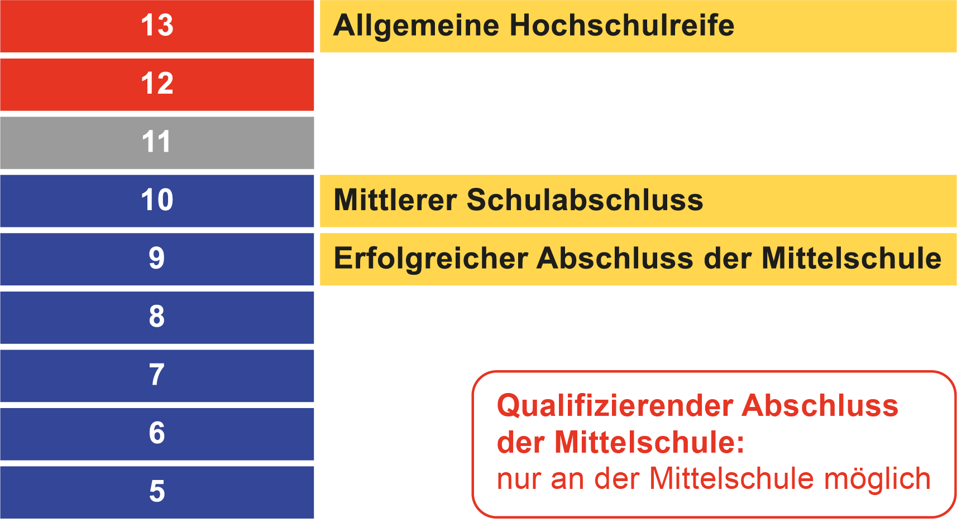
Abschlüsse über die Mittelschule
Anhand der Grafik wird deutlich, dass über
jede Schulart alle weiteren Schulabschlüsse
erreicht werden können.
- Nach bestandener 9. Klasse erreicht jeder Schüler an jeder Schulart den Erfolgreichen Abschluss der Mittelschule.
- Nach bestandener 10. Klasse erhält man den Mittleren Schulabschluss zugesprochen, egal an welcher Schulart. - Den Mittleren Schulabschluss erwirbt man unter bestimmten Voraussetzungen auch über eine abgeschlossene Berufsausbildung > MSB.
- Mit dem Mittleren Schulabschluss und einer Berufsausbildung ist der Weg an die BOS (Berufsoberschule) möglich.
> Fragen zum M-Zug
> Zurück zum Inhaltsverzeichnis

Slide 38
Ansprechpartner für den Übertritt
Klassenlehrkraft an der Grundschule – Ihr erster Ansprechpartner Die Klassenlehrkraft kennt ihr Kind am besten und wird so immer Ihr erster Ansprechpartner in Fragen des Übertritts sein.
Beratungslehrer der Grund- und Mittelschulen für jede Schule ist eine Beratungslehrkraft zuständig, sie finden diese auf den Homepages der Schulen
Übertrittscoach für die Mittelschulen für jede Mittelschule gibt es einen sogenannten Übertrittscoach, diese beraten Sie speziell zu Fragen des Übertritts in die 5. Klasse
Die Staatliche Schulberatungsstelle Oberbayern-Ost Die Beratungslehrkräfte der jeweiligen Schularten geben Ihnen in schwierigen Übertrittsfragen gerne Auskunft. Über das Sekretariat werden Sie mit dem richtigen Ansprechpartner verbunden. Telefon: 089/ 9829 5510 E-Mail: info@sbost.de
> Zurück zum Inhaltsverzeichnis
> zurück zu Fragen zur Mittelschule

Slide 39
Fragen zur Realschule - Übersicht
Welche Ziele werden an der Realschule verfolgt?
Wie unterstützt die Realschule Schülerinnen und Schüler
der 5. Klasse?
Was erwartet die Realschule von ihren Schülerinnen und Schülern,
was dürfen Sie von der Realschule erwarten?
Welche Zweige und Ausbildungsrichtungen gibt es an der Realschule?
Wege nach der Realschule
Wichtige Ansprechpartner für den Übertritt
> Zurück zum Inhaltsverzeichnis

Slide 40
Welche Ziele verfolgt die Realschule?
Lernen im 21. Jahrhundert heißt für Schülerinnen und Schüler der Realschule, sich den Herausforderungen und Bedürfnissen einer sich rasch verändernden Gesellschaft in einer globalen Welt zu stellen.
An der Realschule erhalten Schülerinnen und Schüler deshalb eine fundierte Allgemeinbildung, bei der Theorie und Praxis eng miteinander verzahnt sind.
Die Kompetenzen, die junge Menschen heute brauchen, um ihre Ziele zu erreichen, erfordern allerdings mehr als nur die Beherrschung einiger eng gefasster Fähigkeiten und Fertigkeiten. Vielmehr benötigen sie Strategien zur Bewältigung einer zunehmend komplexer werdenden Gesellschaft und Arbeitswelt, in der eigenverantwortliches und selbständiges Planen und Handeln unabdingbare Schlüsselkompetenzen darstellen.
Damit werden die Schülerinnen und Schüler für eine berufliche Ausbildung befähigt, aber auch für eine Fortführung der schulischen Laufbahn nach der Mittleren Reife, z.B. auf der Fachoberschule oder der gymnasialen Einführungsklasse.
> zurück zu Fragen zur Realschule
> zurück zum Inhaltsverzeichnis
Notes:
An der Realschule erhalten Schülerinnen und Schüler eine fundierte Allgemeinbildung, bei der Theorie und Praxis eng miteinander verzahnt sind.
Damit werden die Schülerinnen und Schüler für eine berufliche Ausbildung befähigt, aber auch für eine Fortführung der schulischen Laufbahn nach der Mittleren Reife, z.B. auf der FOS (ca. 1/3 der RS) oder der gymnasialen Einführungsklasse.

Slide 41
Wie unterstützt die Realschule Schülerinnen und Schüler der 5. Klasse?
Schülerinnen und Schüler, die grundsätzlich für die Realschule geeignet sind, jedoch noch Förderbedarf haben, sollen so unterstützt werden, dass sie das Klassenziel der Jahrgangsstufe 5 erreichen und ihren Bildungsweg an der Realschule fortsetzen können. Ebenso sollen Schülerinnen und Schüler, bei denen ein Übertritt in die Jahrgangsstufe 6 des Gymnasiums möglich ist, entsprechend gefördert und unterstützt werden.
Um den Übergang von der Grundschule auf die Realschule intensiv begleiten zu können, richten die staatlichen Realschulen im ersten Halbjahr in den Fächern Mathematik, Deutsch und Englisch bedarfsorientiert einen entsprechenden Ergänzungsunterricht ein.
> zurück zu Fragen zur Realschule
> zurück zum Inhaltsverzeichnis

Slide 42
Erwartungen an der Realschule
Interesse an Theorie und deren praktischer Umsetzung
erhöhtes Lernvolumen
Fachlehrerprinzip: erhöhtes Lerntempo unter Berücksichtigung individueller Fähigkeiten
Hinführung zu abstraktem Denken auf Basis anschaulichen Denkens
zunehmend selbstständiges Lernen und Üben
Entwicklung von Kompetenzen in Informations- und Kommunikations- techniken
> zurück zu Fragen zur Realschule
> ausführliche Informationen zu den Erwartungen
> zurück zum Inhaltsverzeichnis

Slide 43
Was erwartet die Realschule von ihren Schülerinnen und Schülern, was dürfen Sie von der Realschule erwarten?
Zu einer grundlegenden Ausbildung gehören an der RS Grundkenntnisse in den dort vermittelten Fächern und ebenso die Rücksichtnahme auf individuelle Vorwissensstände, Lernbedingungen und -fähigkeiten.
Dennoch ist die häusliche Vor- und Nachbereitung des Unterrichtsstoffes, sowie ein Interesse an den Lerninhalten eine wesentliche Voraussetzung für den Lernerfolg an der Realschule. Aber auch hierbei werden die Schülerinnen und Schüler vielfach, z.B. durch fachliche Angebote im Bereich „Lernen lernen“, unterstützt.
Das Fachlehrerprinzip ist ein wesentlicher Unterschied zum bisher bekannten Klassenlehrerprinzip und ist für manche Schülerinnen und Schüler herausfordernd, aber auch spannend und vielseitig, denn die unterschiedlichen Lehrerpersönlichkeiten bieten eben auch eine Vielzahl an Impulsen und Methoden. Selbstverständlich gibt es auch eine Klassenlehrkraft, die für die Belange der Klasse zur Verfügung steht. An vielen Realschulen gibt es zudem den Klassenrat oder ZfU-Stunden (Zeit für Uns – Stunden), um Anliegen der Schülerinnen und Schüler zu besprechen.
> Weitere Infos zu den Erwartungen
> zurück zu Fragen zur Realschule
> zurück zum Inhaltsverzeichnis
Notes:
An der Realschule erhalten Schülerinnen und Schüler eine fundierte Allgemeinbildung, bei der Theorie und Praxis eng miteinander verzahnt sind.
Damit werden die Schülerinnen und Schüler für eine berufliche Ausbildung befähigt, aber auch für eine Fortführung der schulischen Laufbahn nach der Mittleren Reife, z.B. auf der FOS (ca. 1/3 der RS) oder der gymnasialen Einführungsklasse.

Slide 44
Was erwartet die Realschule von ihren Schülerinnen und Schülern, was dürfen Sie von der Realschule erwarten?
In den höheren Jahrgangsstufen wird neben der unterrichtlichen Verzahnung von Theorie und Praxis auf eine Berufsorientierung großen Wert gelegt (verpflichtende Praktika, Besuch/Organisation von Berufsmessen, Vorstellung von Berufsbildern, Berufsberater in der Schule etc.). Dies zeigt sich auch in der Ausdifferenzierung der Wahlpflichtfächergruppen ab der 7. Jahrgangsstufe, bei der die Schülerinnen und Schüler nach ihren individuellen Interessen oder vielleicht schon vorhandenen Ausbildungswünschen den weiteren schulischen Weg mitbestimmen können.
Trotzdem sollen auch diejenigen Schülerinnen und Schüler optimal gefördert werden, die eine weitere schulische Ausbildung an der FOS oder dem Gymnasium anstreben. Aus diesem Grund wird auch abstraktes Denken und zunehmend selbstständiges Arbeiten gefördert und gefordert.
Eine Besonderheit der Realschule ist die starke Orientierung auf Informations- und Kommunikations-techniken mit Praxisbezug. Im Fach Informationstechnologie ordnen, erweitern und vertiefen die Schülerinnen und Schüler ihre Kenntnisse und Fertigkeiten im Gebrauch des Computers als Werkzeug mit vielfältigsten Einsatzmöglichkeiten: Das reicht von grundlegenden Kenntnissen in Text- und Datenverarbeitung, über technisches Zeichnen und einfaches Programmieren bis hin zu IT-Projekten.
Begleitend dazu gibt es Berufspraktika, Projektschulaufgaben, Berufsinformationsangebote, Wahlangebote und Arbeitsgemeinschaften, Schülerfahrten und -austausch, schulische, psychologische, soziale Beratung, offene und zum Teil gebundene Ganztagsbetreuung sowie eine Vielzahl anderer regionaler Angebote, über welche die Schulen an ihren Informationsabenden und Tagen der offenen Tür gern Auskunft geben.
> zurück zu Fragen zur Realschule
> zurück zum Inhaltsverzeichnis

Slide 45
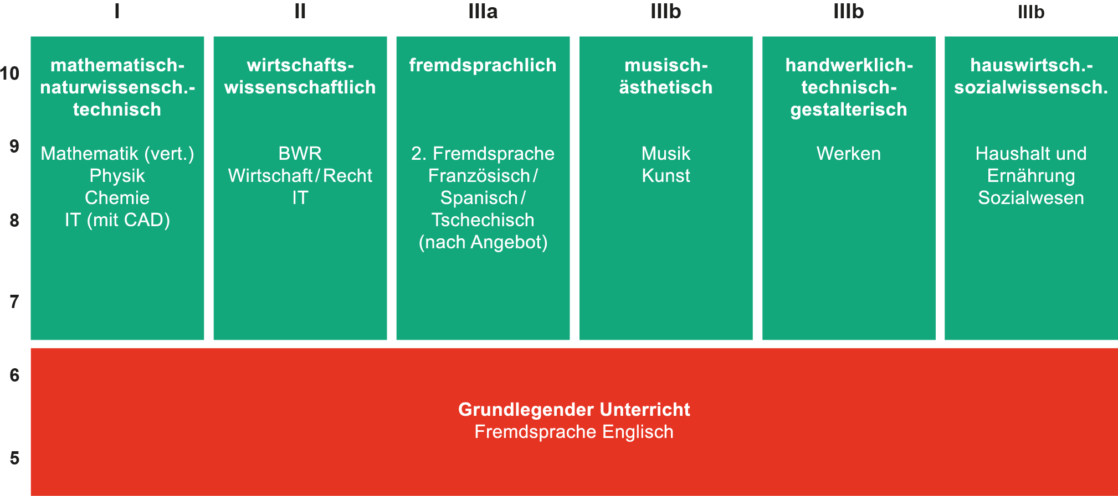
Zweige und Ausbildungsrichtungen an der Realschule
> Zusätzliche Erläuterungen zu den Ausbildungsrichtungen
> zurück zu Fragen zur Realschule
> zurück zum Inhaltsverzeichnis

Slide 46
Zweige und Ausbildungsrichtungen an der Realschule
In der 5. und 6. Jahrgangsstufe steht die grundlegende Bildung (mit der ersten Fremdsprache Englisch) im Vordergrund.
Ab der 7. Jahrgangsstufe wird mit den verschiedenen Wahlpflicht- fächergruppen je nach Interesse oder späterem Bildungsweg ausdifferenziert:
- Schülerinnen und Schüler mit einem verstärkten Interesse an mathematisch-naturwissenschaftlichen Fachinhalten steht die Wahlpflichtfächergruppe I offen.
- Die Wahlpflichtfächergruppe II fokussiert sich auf wirtschaftswissenschaftliche Inhalte.
- Sprachlich interessierte Schülerinnen und Schüler finden in der Wahlpflichtfächergruppe IIIa ein gutes Angebot, das mit einer zweiten Fremdsprache eine solide Basis für eine spätere (Fach-) Hochschulreife bildet.
- Die Wahlpflichtfächerguppe IIIb untergliedert sich je nach dem regionalen Angebot in einen musisch-ästhetischen Zweig, einen handwerklich-technisch-gestalterischen Zweig und in einen Zweig mit den Profilfächern Ernährung und Gesundheit sowie Sozialwesen.
Dies zeigt die breite Palette an fachlichen Angeboten, welche die Realschule Ihren Schülerinnen und Schülern bietet.
> zurück zu Fragen zur Realschule
> zurück zum Inhaltsverzeichnis

Slide 47
Anschlussmöglichkeiten nach der Realschule
Die vielfältigen Möglichkeiten zu wechseln können Sie hier nachlesen: https://www.km.bayern.de/eltern/schularten/uebertritt-schulartwechsel.html
Bei Bestehen der 10. Jahrgangsstufe haben alle Schülerinnen und Schüler den Mittleren Schulabschluss erreicht, egal an welcher Schule sie diesen erreicht haben (z.B. Mittelschule, Realschule oder Gymnasium)
Für Schülerinnen und Schüler der 10. Jahrgangsstufe der Realschule wird neben der Berufsausbildung häufig auch ein Wechsel in die 11. Jahrgangsstufe der FOS (Fachoberschule) angestrebt.
An der FOS kann ebenso wie an der BOS die Fachgebundene Hochschulreife (nach Jgst. 12), die Fachhochschulreife (nach Jgst.13) oder die Allgemeine Hochschulreife (nach Jgst. 13 mit Nachweis der zweiten Fremdsprache) erworben werden.
> zurück zu Fragen zur Realschule
> zurück zum Inhaltsverzeichnis

Slide 48
Ansprechpartner für den Übertritt
Klassenlehrkraft an der Grundschule – Ihr erster Ansprechpartner Die Klassenlehrkraft kennt ihr Kind am besten und wird so immer Ihr erster Ansprechpartner in Fragen des Übertritts sein.
Beratungslehrer der Grundschulen für jede Schule ist eine Beratungslehrkraft zuständig, sie finden diese auf den Homepages der Schulen
Übertrittscoach für die Realschulen für jede Realschule gibt es einen sogenannten Übertrittscoach, diese beraten Sie speziell zu Fragen des Übertritts in die 5. Klasse
Die Staatliche Schulberatungsstelle Oberbayern-Ost Die Beratungslehrkräfte der jeweiligen Schularten geben Ihnen in schwierigen Übertrittsfragen gerne Auskunft. Über das Sekretariat werden Sie mit dem richtigen Ansprechpartner verbunden. Telefon: 089/ 9829 5510 E-Mail: info@sbost.de
> zurück zum Inhaltsverzeichnis
> zurück zu Fragen zur Realschule

Slide 49
Fragen zum Gymnasium - Übersicht
Welche Ziele werden am Gymnasium verfolgt?
Wie unterstützt das Gymnasium Schülerinnen und
Schüler der 5. Klasse?
Was erwartet das Gymnasium von seinen Schülerinnen und Schülern, was dürfen Sie vom Gymnasium erwarten?
Welche Zweige und Ausbildungsrichtungen gibt es am
Gymnasium? > Grafik
Erklärung der Ausbildungsrichtungen
Wichtige Ansprechpartner für den Übertritt
> Zurück zum Inhaltsverzeichnis

Slide 50
Welche Ziele verfolgt das Gymnasium?
Bildung am Gymnasium ermöglicht über das Abitur den allgemeinen Zugang zu den Hochschulen. Das Gymnasium bereitet also bereits ab der 5. Jahrgangsstufe in kleinen Schritten inhaltlich, aber auch methodisch auf ein Studium vor. Deshalb steht an dieser Schulart eine vertiefte theoretische Allgemeinbildung im Vordergrund. Die Praxisorientierung ist geringer als an den anderen Schularten. Der Fokus liegt zudem auf der für die Hochschule erforderliche wissenschaftliche Arbeitsweise.
In den höheren Jahrgangsstufen – wenn erste Abschlüsse in greifbarer Nähe sind – steht auch am Gymnasium zunehmend die Berufs- und Studienorientierung auf dem Stundenplan, um den Schülerinnen und Schülern Orientierung für ihren Lebensweg nach dem Schulabschluss zu geben. Sie nimmt keinen so großen zeitlichen Rahmen ein wie an der Mittel- oder Realschule.
Das Gymnasium ist die Schulart mit der längsten Ausbildungsdauer (G9). Das bedeutet auch, dass die Schülerinnen und Schüler hier in einem geschützten Rahmen die Möglichkeit haben, über mehrere Jahre ihre Neigungen und Begabungen zu entfalten sowie Interessen zu entwickeln. In der Regel gibt es neben den Pflichtfächern auch ein breites Wahlunterrichtsangebot.
> Zurück zum Inhaltsverzeichnis
> Zurück zu Fragen zum Gymnasium
Notes:
An der Realschule erhalten Schülerinnen und Schüler eine fundierte Allgemeinbildung, bei der Theorie und Praxis eng miteinander verzahnt sind.
Damit werden die Schülerinnen und Schüler für eine berufliche Ausbildung befähigt, aber auch für eine Fortführung der schulischen Laufbahn nach der Mittleren Reife, z.B. auf der FOS (ca. 1/3 der RS) oder der gymnasialen Einführungsklasse.

Slide 51
Wie unterstützt das Gymnasium Schülerinnen und Schüler der 5. Klasse?
In der 5. und 6. Jahrgangsstufe haben die Kinder – mit Ausnahme von freiwillig gewähltem Wahlunterricht oder an manchen Schulen Intensivierungsstunden – keinen Nachmittagsunterricht.
An zahlreichen Schulen gibt es ein Tutorensystem, bei dem ältere Schülerinnen und Schüler den 5.-Klässlerinnen und 5.-Klässlern mit Rat und Tat zur Seite stehen.
In den ersten Wochen finden an den meisten Schulen Kennenlernstunden oder Kennenlerntage statt.
In verschiedenen Formen werden den Schülerinnen und Schülern verschiedene Tipps und Hilfen zum Lernen am Gymnasium angeboten. Diese Unterstützung bezieht sich vor allem auf die neu hinzugekommenen Fächer und umfassen beispielsweise Lernmethoden, Schulaufgabenvorbereitung oder Vokabeltraining.
Im zweiten Halbjahr der 5. Jahrgangsstufe gibt es eine ausführliche Information zur Wahl der zweiten Fremdsprache für die anschließende 6. Klasse.
> Zurück zum Inhaltsverzeichnis
> Zurück zu Fragen zum Gymnasium

Slide 52
Was erwartet das Gymnasium von seinen Schülerinnen und Schülern, was dürfen Sie vom Gymnasium erwarten?
breites theoretisches Interesse
hohes Lernvolumen
Fachlehrerprinzip
hohes Lerntempo mit individuellen Förderungsmöglichkeiten
zunehmend abstraktes Denken
zunehmend selbstständiges Lernen, Üben und Vertiefen
erhöhtes Niveau in der ersten Fremdsprache und Erlernen einer zweiten Fremdsprache
Eine gute Voraussetzung für einen erfolgreichen Besuch am Gymnasium ist ein breites theoretisches Interesse, denn der Anspruch an die Allgemeinbildung zeigt sich in einer Vielzahl überwiegend theoretisch orientierter Fächer. Der Stoffumfang ist im Vergleich zu den anderen Schularten am höchsten.
> Zurück zu Fragen zum Gymnasium
> Zurück zum Inhaltsverzeichnis
Notes:
Eine gute Voraussetzung für den Erfolg am Gymnasium ist ein breites theoretisches Interesse, denn der Anspruch an die Allgemeinbildung zeigt sich in einer Vielzahl überwiegend theoretisch orientierter Fächer, die in den neun Jahren an dieser Schule auf der Stundentafel stehen. Der Stoffumfang ist im Vergleich zu den anderen Schularten am höchsten.
Wie an der Realschule gilt auch am Gymnasium das bisher ungewohnte Fachlehrerprinzip, das für manche Schülerinnen und Schüler anfangs eine Herausforderung darstellt. Die Klassenleiterin oder der Klassenleiter ist aber stets zentrale/-r Ansprechpartner/-in für die Schüler/-innen und Eltern, der/die insbesondere in den ersten Jahren am Gymnasium möglichst viele Stunden in der Klasse unterrichtet.
Im Zusammenhang mit dem hohen Stoffumfang steigt auch das Lerntempo stetig an und ist bereits zu Beginn der Schullaufbahn am Gymnasium deutlich höher als an der Grundschule. Um diese Umstellung zu erleichtern, sind in der Unterstufe Intensivierungsstunden in den Kernfächern Deutsch, Mathematik und 1. bzw. 2. Fremdsprache vorgesehen. Sie ermöglichen gezieltes Üben, Wiederholen und Vertiefen in kleineren Lerngruppen. Besonders Begabte können in diesem Rahmen zielgerichteter gefördert werden. Um auf individuelle Herausforderungen reagieren zu können, werden Förderkurse angeboten.
Viele Aufgaben, die am Gymnasium eingeübt und geprüft werden, erfordern abstraktes Denken. Der Anteil an Transferaufgaben, bei denen Erlerntes auf neue Problemstellungen übertragen werden muss, steigt. Diese Anforderungen wachsen im Verlauf der Schulzeit ebenso wie der Anspruch an das selbstständige Lernen, Üben und Vertiefen. Schüler/-innen entwickeln diese Fähigkeiten von der 5. Jahrgangsstufe bis hin zum Abitur. Sie werden von den Lehrkräften dabei angeleitet und unterstützt.
Zum Profil des Gymnasiums gehört die große Sprachenvielfalt im Fächerkanon. Neben vertieften Kenntnissen in der ersten Fremdsprache ist das Erlernen einer zweiten Fremdsprache am Gymnasium verpflichtend (ggf. Vergleich zur Realschule). Die allgemeine Hochschulreife ist in Bayern eng an den Erwerb der zweiten Fremdsprache gebunden. Darüber hinaus können sich die Schüler/-innen ab der 8. Jahrgangsstufe sogar für eine dritte Fremdsprache entscheiden und im Rahmen von Wahlunterricht häufig weitere Sprachen erlernen.

Slide 53
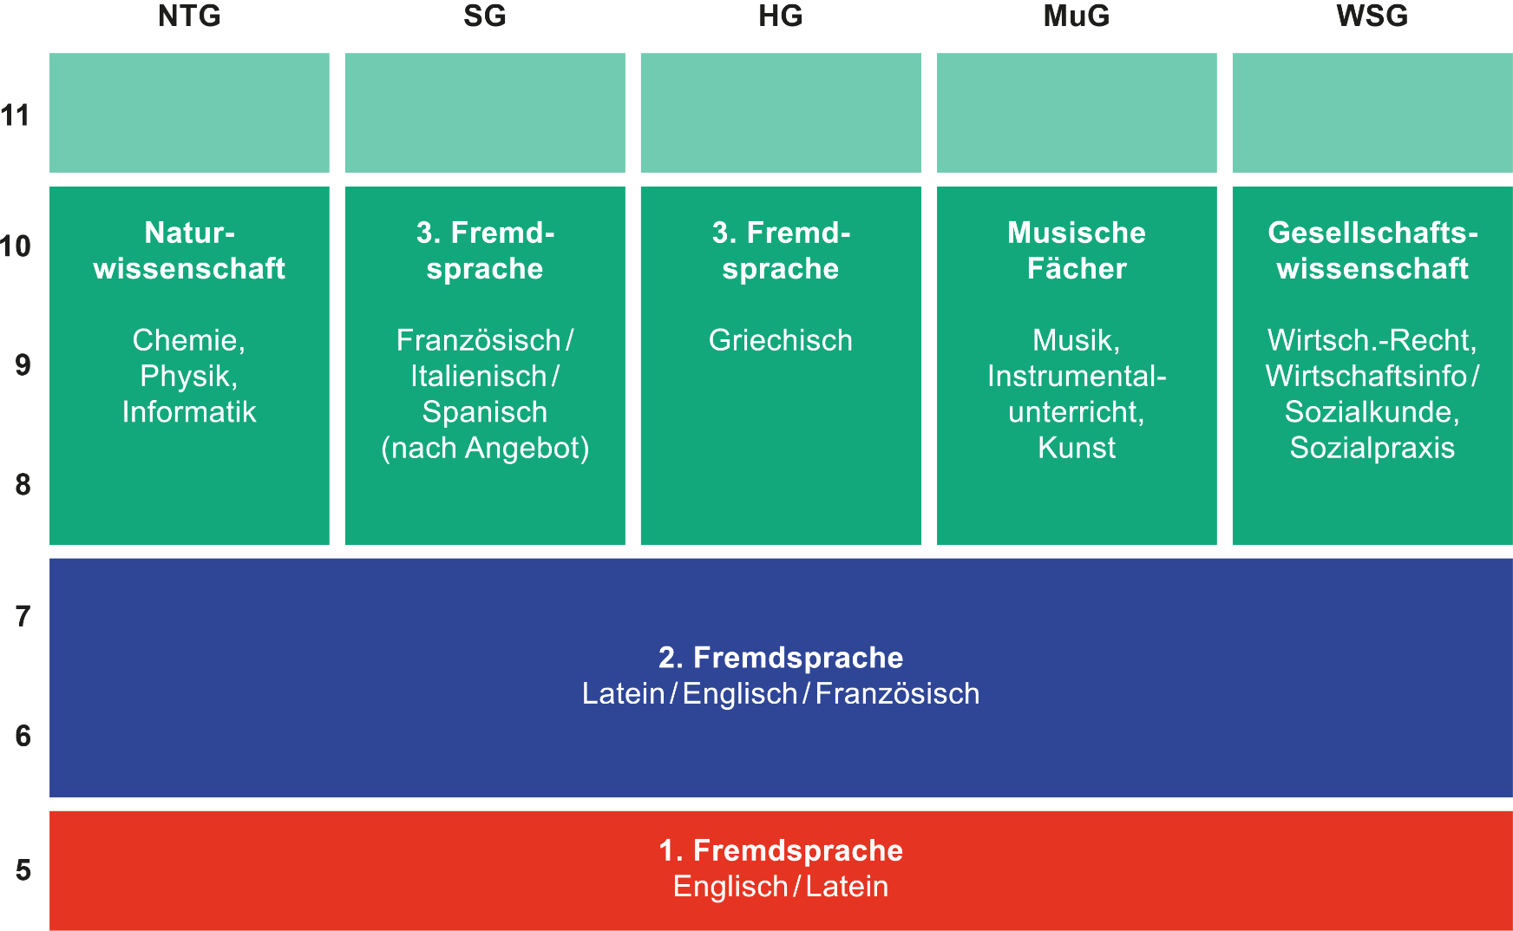
Zweige und Ausbildungsrichtungen am Gymnasium
Erläuterungen zu den Ausbildungs richtungen:
> Zurück zu Fragen zum Gymnasium
> Zurück zum Inhaltsverzeichnis
Notes:
Erläuterung siehe Grafik; Möglichkeit, in der Mittelstufe Fächer zu belegen, die den Stärken und Interessen der Schüler/-innen entgegenkommen
Hier eine kurze Erläuterung der neuen 11. Jahrgangsstufe („Überholspur“, individuelle Lernzeitverkürzung) möglich; deshalb 11. Jahrgangsstufe blasser dargestellt
Betonung, dass in dieser Übersicht die Qualifikationsphase fehlt; keine Ausbildungsrichtungen mehr, sondern die Möglichkeit, sein eigenes Profil nach Neigungen und Begabungen zusammenzustellen; weitestgehend freie Wahl (Ausnahme: Fremdsprachen, die nicht erlernt wurden)
Ggf. mündlich ergänzende Informationen über Gymnasien in der Umgebung, die diese Ausbildungsrichtungen anbieten

Slide 54
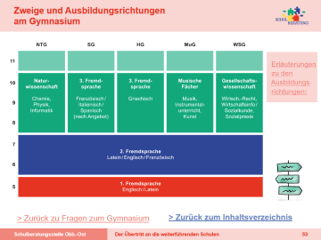
Zweige und Ausbildungsrichtungen am Gymnasium – genaue Erläuterung
HG: Latein ist zwingend die erste oder zweite Fremdsprache. Als dritte Fremdsprache kann in Jgst. 8 u.a. Altgriechisch dazukommen.
SG: Ab Jgst. 8 wird eine dritte moderne Fremdsprache erlernt (hier gibt es unterschiedliche Möglichkeiten je nach Gymnasium – Informationen auf der Homepage bzw. am Infoabend des jeweiligen Gymnasiums).
NTG: Die Profilfächer Chemie und Physik werden verstärkt unterrichtet; zusätzlich Informatik ab Jgst. 9.
WWG: Ab Jgst. 8 wird das Fach Wirtschaft unterrichtet und in Jgst. 9 setzt das Fach Wirtschaftsinformatik ein.
SWG: Neben dem Fach „Politik und Gesellschaft“ ab Jgst. 8 ist das Fach „sozialwissenschaftliche Grundbildung“ (ab Jgst. 9, einschließlich das Ableisten eines Sozialpraktikums), profilbildend.
MuG: Hier liegt der profilbildende Schwerpunkt ab Jgst. 8 im musisch-künstlerischen Bereich. Die Entscheidung für diese Ausbildungsrichtung muss bereits bei der Anmeldung am Gymnasium fallen, da im MuG bereits ab Jgst. 5 eine Stunde Instrumentalunterricht pro Woche unterrichtet wird
Zusammenfassung: Die verschiedenen Ausbildungsrichtungen haben zwar unterschiedliche Schwerpunkte, aber die wesentlichen Fächer für die Oberstufe werden in allen Ausbildungsrichtungsrichtungen unterrichtet. In der Jgst. 8 muss dementsprechend mit der Wahl der Ausbildungsrichtung noch keine Vorentscheidung für die Fächerbelegung in der Kursphase der Oberstufe getroffen werden.
Welches Gymnasium welche Ausbildungsrichtungen anbietet, kann man auf der Homepage des jeweiligen Gymnasiums oder auf den Informationsabenden erfahren.
> Zurück zu Fragen zum Gymnasium
> Zurück zum Inhaltsverzeichnis

Slide 55
Wichtige Ansprechpartner für den Übertritt
Klassenlehrkraft an der Grundschule – Ihr erster Ansprechpartner Die Klassenlehrkraft kennt ihr Kind am besten und wird so immer Ihr erster Ansprechpartner in Fragen des Übertritts sein.
Beratungslehrer der Grundschulen für jede Schule ist eine Beratungslehrkraft zuständig, sie finden diese auf den Homepages der Schulen
Übertrittscoach für das Gymnasium für jedes Gymnasium gibt es einen sogenannten Übertrittscoach, diese beraten Sie speziell zu Fragen des Übertritts in die 5. Klasse
Die Staatliche Schulberatungsstelle Oberbayern-Ost Die Beratungslehrkräfte der jeweiligen Schularten geben Ihnen in schwierigen Übertrittsfragen gerne Auskunft. Über das Sekretariat werden Sie mit dem richtigen Ansprechpartner verbunden. Telefon: 089/ 9829 5510 E-Mail: info@sbost.de
> Zurück zu Fragen zum Gymnasium
> Zurück zum Inhaltsverzeichnis

Slide 56
Ergänzend: Berufliche Schulen und Abschlüsse
Ziele der beruflichen Schulen - Die Wirtschaftsschule
Ziele der weiteren Beruflichen Schulen
Erwartungen der beruflichen Schulen
Zweige und Ausbildungsrichtungen beruflichen Schulen
Abschlüsse im beruflichen Schulwesen
+ der Mittlere Schulabschluss über die beruflichen Schulen (MSB)
Wichtige Ansprechpartner im Übertritt
> Zurück zum Inhaltsverzeichnis

Slide 57
Ziele der Wirtschaftsschule
Ziele der Wirtschaftsschule:
Praxisorientierte Vorbereitung auf unterschiedliche Berufsbilder (kaufmännisch, gewerblich, sozial, öffentliche Verwaltung)
Die Wirtschaftsschule ist für Ihr Kind geeignet, wenn Interesse an einer ökonomischen Grundbildung besteht und eine solide Allgemeinbildung angestrebt wird.
Abschluss: Der Mittlere Schulabschluss - Anschluss: Berufsausbildung oder FOS
Übertrittsmöglichkeiten aus der Mittelschule: bei Notendurchschnitt von 2,66 in den Fächern Deutsch, Englisch, Mathematik aus 5.-7.Klasse
Nach der 5.Klasse in die Vorklasse der 4-stufigenWirtschaftsschule
Nach der 6.Klasse in die 4-stufige Wirtschaftsschule
Nach der 7.Klasse in die 3-stufige Wirtschaftsschule
Nach der 9.Klasse in die 2-stufige Wirtschaftsschule, nach erfolgreichem Abschluss der 9.Klasse, evtl. mit Probeunterricht
Aus M-Zug, Realschule und Gymnasium ist auch ein Wechsel ohne Notendurchschnitt möglich => Informieren Sie sich bei der Beratungslehrkraft der jeweiligen Wirtschaftsschule, inwiefern ein Neuanfang in einer Eingangsstufe eine Möglichkeit ist.
> Zurück zu Übersicht: Berufliche Schulen und Abschlüsse
> Zurück zum Inhaltsverzeichnis
> Ziele der weiteren beruflichen Schulen

Slide 58
Ziele der weiteren beruflichen Schulen
Weitere berufliche Schulen:
berufliche Qualifikation
berufliche Vertiefung/Weiterbildung
gegebenenfalls Studienorientierung
Die Ziele der vielen beruflichen Schulen sind je nach Schulart natürlich sehr verschieden.
Alle Schulen bieten zusätzliche Aus- und Weiterbildung an und tragen so dazu bei,
dass ein ständiges Weiterlernen möglich ist.
> Ziele der Wirtschaftsschule
> Zurück zu Übersicht: Berufliche Schulen und Abschlüsse
> Zurück zum Inhaltsverzeichnis

Slide 59
Erwartungen im beruflichen Schulwesen
auf Beruf oder Berufsfelder fokussiertes Interesse
je nach Schulart angepasstes Lernvolumen
Fachlehrerprinzip und schulartabhängig angepasstes Lerntempo
Jeder Neustart an der Berufsschule oder der Eingangsstufe der Wirtschaftsschule eröffnet neue Chancen in neuen Lerngemeinschaften
je nach Schulart mehr oder weniger abstraktes Denken mit mehr oder weniger starker Praxisorientierung
Lernverhalten abhängig von der Schulart
Niveau und Zahl der Fremdsprachen abhängig von der Schulart
> Zurück zu Übersicht: Berufliche Schulen und Abschlüsse
> Zurück zum Inhaltsverzeichnis

Slide 60
Zweige und Ausbildungsrichtungen an den beruflichen Schulen
Vielfältige Möglichkeiten an den verschiedenen Schularten:
Wirtschaftsschule
Berufsschule
Berufsfachschule
Fachakademie
Fachschule
Fachoberschule (FOS)
Berufsoberschule (BOS)
> Zurück zu Übersicht: Berufliche Schulen und Abschlüsse
> Zurück zum Inhaltsverzeichnis

Slide 61
Abschlüsse im beruflichen Schulwesen
> Zurück zum Inhaltsverzeichnis
Der Mittlere Schulabschluss der Berufsschule (MSB)
> Zurück zu Übersicht: Berufliche Schulen und Abschlüsse

Slide 62
Der Mittlere Schulabschluss der Berufsschule (MSB)
Auch wenn sich Ihr Kind erst später entwickelt, hat es über die Berufsschule gute Möglichkeiten zu einem Mittleren Schulabschluss zu kommen.
Diese Voraussetzungen zum Erreichen des
Mittleren Schulabschlusses der Berufsschule
lauten folgendermaßen:
Abschlusszeugnis der Berufsschule mit einem Mindestnotendurchschnitt von 3,0 und
abgeschlossene Berufsausbildung und
Nachweis ausreichender Englischkenntnisse (= Note 4) auf dem Leistungsstand eines mindestens fünfjährigen Englischunterrichts verliehen (z.B. an der Mittelschule)
> weiter mit Fragen zum M-Zug
> Zurück zu Übersicht: Berufliche Schulen und Abschlüsse
> Zurück zum Inhaltsverzeichnis

Slide 63
Wichtige Ansprechpartner im Übertritt
Ansprechpartner für die Beruflichen Schulen finden Sie stets bei den jeweiligen Schulen. Die Wirtschaftsschulen, Berufsschulen und Beruflichen Oberschulen haben Beratungslehrkräfte, die Sie bei späteren Wechseln an diese Schularten gerne beraten.
Die Staatliche Schulberatungsstelle Oberbayern-Ost Die Beratungslehrkräfte der jeweiligen Schularten geben Ihnen in schwierigen Übertrittsfragen gerne Auskunft. Über das Sekretariat werden Sie mit dem richtigen Ansprechpartner verbunden. Telefon: 089/ 9829 5510 E-Mail: info@sbost.de
> Zurück zu Übersicht: Berufliche Schulen und Abschlüsse
> Zurück zum Inhaltsverzeichnis

Slide 64
Abschlüsse an den weiterführenden Schulen
> Zusätzliche Informationen
> Zurück zu Abschlüsse Mittelschule
> Zurück zu Abschlüsse Realschule
> Zurück zum Inhaltsverzeichnis
Notes:
Hier möglicherweise Vorstellung der für die jeweilige Schulart typischen Abschlüsse durch die entsprechende Beratungslehrkraft
Anhand dieser Grafik wird deutlich, dass man an jeder Schule nach dem erfolgreichen Absolvieren der 9. Klasse den erfolgreichen Mittelschulabschluss erhält und nach der bestandenen 10. Klasse den Mittleren Schulabschluss erwirbt.
Der Qualifizierende Abschluss der Mittelschule ist eine Besonderheit mit der die Schülerinnen und Schüler nochmals Ihre Qualität unter Beweis stellen können. Schüler aus anderen Schularten können extern daran teilnehmen. Diese Abschlüsse sind an verschiedenen Schulen entstanden und somit andersartig. Jedoch, das ist eine Errungenschaft des Bayerischen Schulsystems, sind sie gleichwertig und ermöglichen immer wieder ein Weiterlernen für diejenigen Schüler, die das mögen. Schüler am Gymnasium gehen – wie Sie wissen – deutlich länger zur Schule und schließen mit der Allgemeinen Hochschulreife ab.
Die Vervollständigung der Möglichkeiten zeigt sich an der nächsten Folie:

Slide 65
Abschlüsse an den weiterführenden Schulen
Anhand dieser Grafik wird deutlich, dass man an jeder Schule nach dem erfolgreichen Absolvieren der 9. Klasse den erfolgreichen Mittelschulabschluss erhält und nach der bestandenen 10. Klasse den Mittleren Schulabschluss erwirbt.
Der Qualifizierende Abschluss der Mittelschule ist eine Besonderheit mit der die Schülerinnen und Schüler nochmals Ihre Qualität unter Beweis stellen können. Schüler aus anderen Schularten können extern daran teilnehmen. Diese Abschlüsse sind an verschiedenen Schulen entstanden und somit andersartig. Jedoch, das ist eine Errungenschaft des Bayerischen Schulsystems, sind sie gleichwertig und ermöglichen immer wieder ein Weiterlernen für diejenigen Schüler, die das mögen.
> Siehe Abschlüsse über das berufliche Schulwesen
> Zurück zum Inhaltsverzeichnis
Notes:
Hier möglicherweise Vorstellung der für die jeweilige Schulart typischen Abschlüsse durch die entsprechende Beratungslehrkraft
Anhand dieser Grafik wird deutlich, dass man an jeder Schule nach dem erfolgreichen Absolvieren der 9. Klasse den erfolgreichen Mittelschulabschluss erhält und nach der bestandenen 10. Klasse den Mittleren Schulabschluss erwirbt.
Der Qualifizierende Abschluss der Mittelschule ist eine Besonderheit mit der die Schülerinnen und Schüler nochmals Ihre Qualität unter Beweis stellen können. Schüler aus anderen Schularten können extern daran teilnehmen. Diese Abschlüsse sind an verschiedenen Schulen entstanden und somit andersartig. Jedoch, das ist eine Errungenschaft des Bayerischen Schulsystems, sind sie gleichwertig und ermöglichen immer wieder ein Weiterlernen für diejenigen Schüler, die das mögen. Schüler am Gymnasium gehen – wie Sie wissen – deutlich länger zur Schule und schließen mit der Allgemeinen Hochschulreife ab.
Die Vervollständigung der Möglichkeiten zeigt sich an der nächsten Folie:

Slide 66
Wir wünschen Ihnen allen eine gute Entscheidung für die weitere Schullaufbahn Ihres Kindes!

